Slide 1

Всех приветствую!

Slide 2
4

Slide 3
Арифметические действия:
Сложение;
Вычитание;
Умножение;
Деление.

Slide 4
Тема урока:
"Деление"

Slide 5
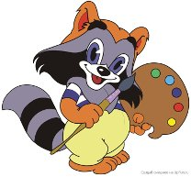
Делению обучалось человечество дольше всего. До сих пор среди итальянских поговорок сохранилась «Трудная вещь – деление». Это трудно и технически, с точки зрения математики, и, наверное, нравственности: ни каждому человеку дано умение делится и делить.
Поделись улыбкою своей и она не раз еще к тебе вернется!

Slide 6
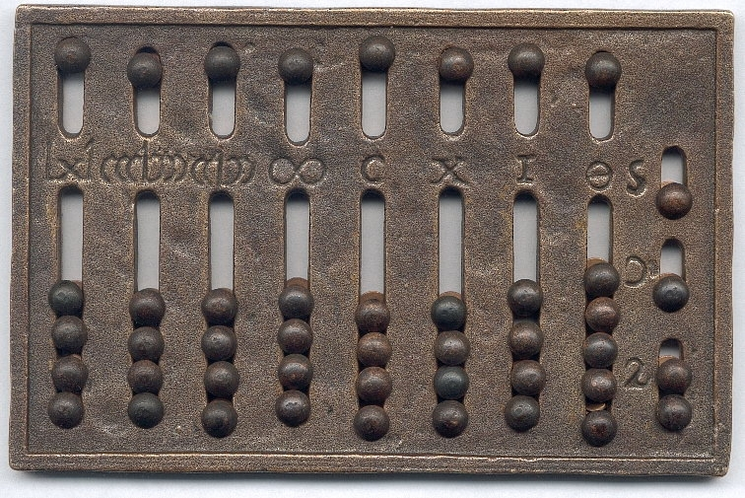
Аба́к — счётная доска, применявшаяся для арифметических вычислений приблизительно с V века до н. э. в Древней Греции, Древнем Риме.

Slide 7
Тема урока:
"Деление"

Slide 8
Цель урока:
совершенствовать навыки деления натуральных чисел

Slide 9
Работа в парах.
Задание 1

Slide 10
Правила работы в парах
Разделить всю работу поровну.
Помогайте друг другу в случае затруднений, тактично исправляйте ошибки друг друга

Slide 11
Компетенция | Ключевая компетентность - информационная
Аспект: | Первичная обработка информации
Стимул | Никита болел и пропустил тему: «Деление». Помогите ему выполнить тест.
Задачная формулировка | Прочитайте текст учебника к §18 страницы 119-120 до примеров. Отметь в таблице верные высказывания.
Источник информации
А | Действие деления определяют с помощью действия сложения.
Б | Действие деления определяют с помощью действия умножения.
В | В равенстве a:b=c число а называют делимым, число в называют делителем, число с и запись a:b называют частным.
Г | В равенстве a:b=c число а называют множитель, число в называют множитель, число с и запись a:b называют произведением.
Д | Для любого натурального числа а верны равенства: a:а=1 a:1=а 0:а=о
С | На нуль делить нельзя

Slide 12
Инструмент проверки | Ключ: Верные ответы: Б,В,Д,С – 1 балл

Slide 13
Компоненты деления:
частное
делимое
а:в=с
делитель

Slide 14
Алгоритм деления:
Выделяем первое неполное делимое;
Определяем количество цифр в значении частного;
Подбираем первую цифру в значении частного;
Умножаем число, записанное этой цифрой, на делитель;
Вычитаем полученный результат из неполного делимого и находим остаток;
Убеждаемся, что остаток меньше делителя;
Записываем цифру следующего разряда делимого рядом с остатком;
Повторяем пункты 3,4,5,6,7.
16728:68=
246

Slide 15
Задание 2

Slide 16
Ответы к заданию 2.
15552:7=216
9384:46=204
3672:34=108
18526:59=314
1248:24=52

Slide 17
Города Омской области
Тара
Называевск
Калачинск
Исилькуль
Тюкалинск

Slide 18
Работа в группах
Помни:
«Ошибиться не стыдно, стыдно лениться»
«Товарищу помоги,
всё что понял – объясни»

Slide 19
Правила поведения в группе
Активно участвуй в совместной работе.
Внимательно выслушай собеседника.
Не перебивай собеседника, пока он не выскажет свою точку зрения.
Будь вежлив.
Не смейся над чужими ошибками и недостатками в работе, но тактично укажи на них.
Поблагодари за совместную работу

Slide 20
Города Омской области
Тара - 8 часов
Называевск – 6 часов
Калачинск - 4 часа
Исилькуль – 5 часов
Тюкалинск – 5 часов

Slide 21
Оценим свою работу на уроке
Оценка «5» - если набрали от 10 до 9 баллов;
Оценка «4» - если набрали от 8 до 7 баллов;
Оценка «3» - если набрали от 7 до 5 баллов.

Slide 22
Домашнее задание
§18 стр.119-120, №451,
460

Slide 23
Рефлексия

Slide 24



Slide 25
Спасибо, дети, за урок!
Было очень приятно работать с вами!

